Slide 1





)
)
)
BÀI 2: TỌA ĐỘ VECTƠ TRONG KHÔNG GIAN (TIẾT 2)
)
)
)
)
)
)
)
)
)
)
)
)
)
)
)

Slide 2
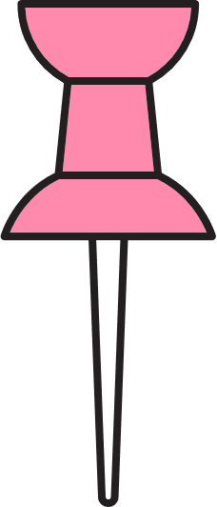

NỘI DUNG TIẾT HỌC
II.
TOẠ ĐỘ CỦA ĐIỂM VÀ VECTƠ
a) Tổng của hai vectơ

Slide 3




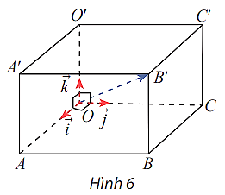

HOẠT ĐỘNG 2
Cho hình hộp chữ nhật $OABC⋅O^{′}A^{′}B^{′}C^{′}$ có cạnh $OA=3,OC=5$, $\text{O}{\text{O}}^{′}=2$. Vẽ ba vectơ đơn vị $\vec{i},\vec{j},\vec{k}$ lần lượt trên các cạnh $\text{OA},\text{OC}$, OO’.
Biếu diển $\vec{OB^{′}}$ theo ba vectơ $\vec{i},\vec{j},\vec{k}$

Slide 4

HOẠT ĐỘNG 2
Lời giải
Vì $\vec{OA}$ và $\vec{i}$ cùng hướng, $\text{OA}=3$ nên $\vec{OA}=3\vec{i}$.
Tương tự, ta có: $\vec{OC}=5\vec{j};{\vec{OO^{′}}}=2\vec{k}$.
Vì OABC.O'A'B'C' là hình hộp chữ nhật nên theo quy tắc hình hộp, ta có:
$$\vec{OB^{′}}=\vec{OA}+\vec{OC}+\vec{OO^{′}}=3\vec{i}+5\vec{j}+2\vec{k}$$

Slide 5





Định nghĩa
Trong không gian $Oxyz$, cho điểm $M$. Nếu $\vec{OM}=x\vec{i}+y\vec{j}+z\vec{k}$ thì ta gọi bộ ba số $\left(x;{y};{z}\right)$ là tọ độ của điểm $M$ đối với hệ trục toạ độ $Oxyz$ và viết $M=\left(x;{y};{z}\right)$ hoặc $M\left(x;{y};{z}\right)$; $x$ là hoành độ, $y$ là tung độ, $z$ là cao độ của điểm $M$.

Slide 6
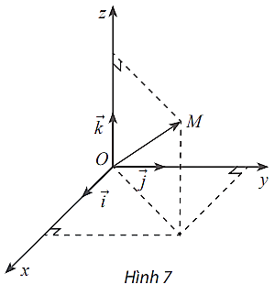
Định nghĩa

Slide 7
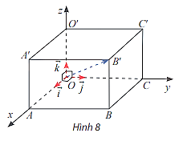

Ví dụ 2:
Cho hình hộp chữ nhật $OABC⋅O^{′}A^{′}B^{′}C^{′}$ có cạnh $OA=4,OC=6,OO^{′}=3$. Chọn hệ trục tọa độ $Oxyz$ có gốc tọa độ $O$; các điểm $A,C,O^{′}$ lần lượt nằm trên các tia $Ox,Oy,Oz$. Xác định toạ độ các điểm $A,B,B^{′}$.
Lời giải

Slide 8

Ví dụ 2:
Lời giải
Ta có: $\vec{OA}=4\vec{i}+0\vec{j}+0\vec{k}$, suy ra $A\left(4;{0};{0}\right)$;
$\vec{OB}=\vec{OA}+\vec{OC}=4\vec{i}+6\vec{j}+0\vec{k}\text{,} \text{suy} \text{ra} B\left(4;{6};{0}\right)$
$\vec{OB^{′}}=\vec{OA}+\vec{OC}+\vec{OO^{′}}=4\vec{i}+6\vec{j}+3\vec{k}\text{,} \text{suy} \text{ra} B^{′}\left(4;{6};{3}\right)$

Slide 9


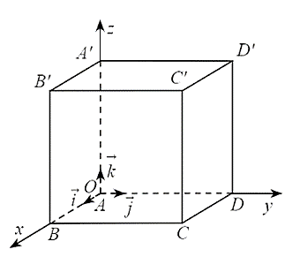


Thực Hành 2
Cho hình lập phương ABCD.A'B'C'D' có cạnh bằng 5. Chọn hệ trục tọa độ Oxyz có gốc $O$ trùng với $A$ các điểm $B,D,A^{′}$ lần lượt nẳm trên các tia $\text{Ox},\text{Oy},\text{Oz}$. Xác định tọa độ các điểm $B,C,C$.
Lời giải

Slide 10
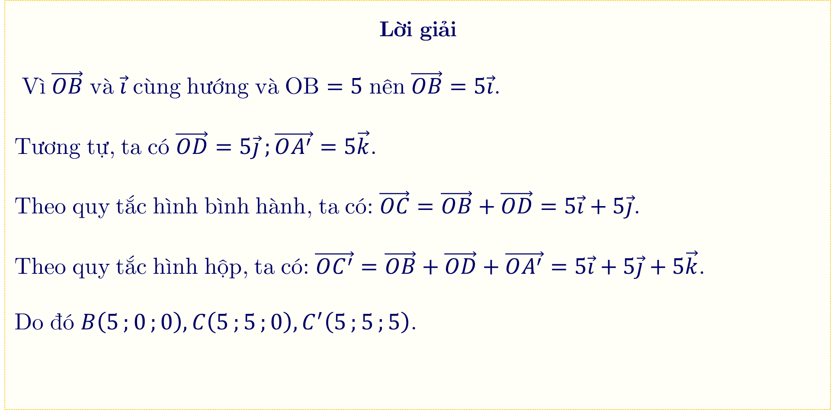
Thực Hành 2
Lời giải
Vì $\vec{OB}$ và $\vec{i}$ cùng hướng và $\text{OB}=5$ nên $\vec{OB}=5\vec{i}$.
Tương tự, ta có $\vec{OD}=5\vec{j};{\vec{OA^{′}}}=5\vec{k}$.
Theo quy tắc hình bình hành, ta có: $\vec{OC}=\vec{OB}+\vec{OD}=5\vec{i}+5\vec{j}$.
Theo quy tắc hình hộp, ta có: $\vec{OC^{′}}=\vec{OB}+\vec{OD}+\vec{OA^{′}}=5\vec{i}+5\vec{j}+5\vec{k}$.
Do đó $B\left(5;{0};{0}\right),C\left(5;{5};{0}\right),C^{′}\left(5;{5};{5}\right)$.

Slide 11
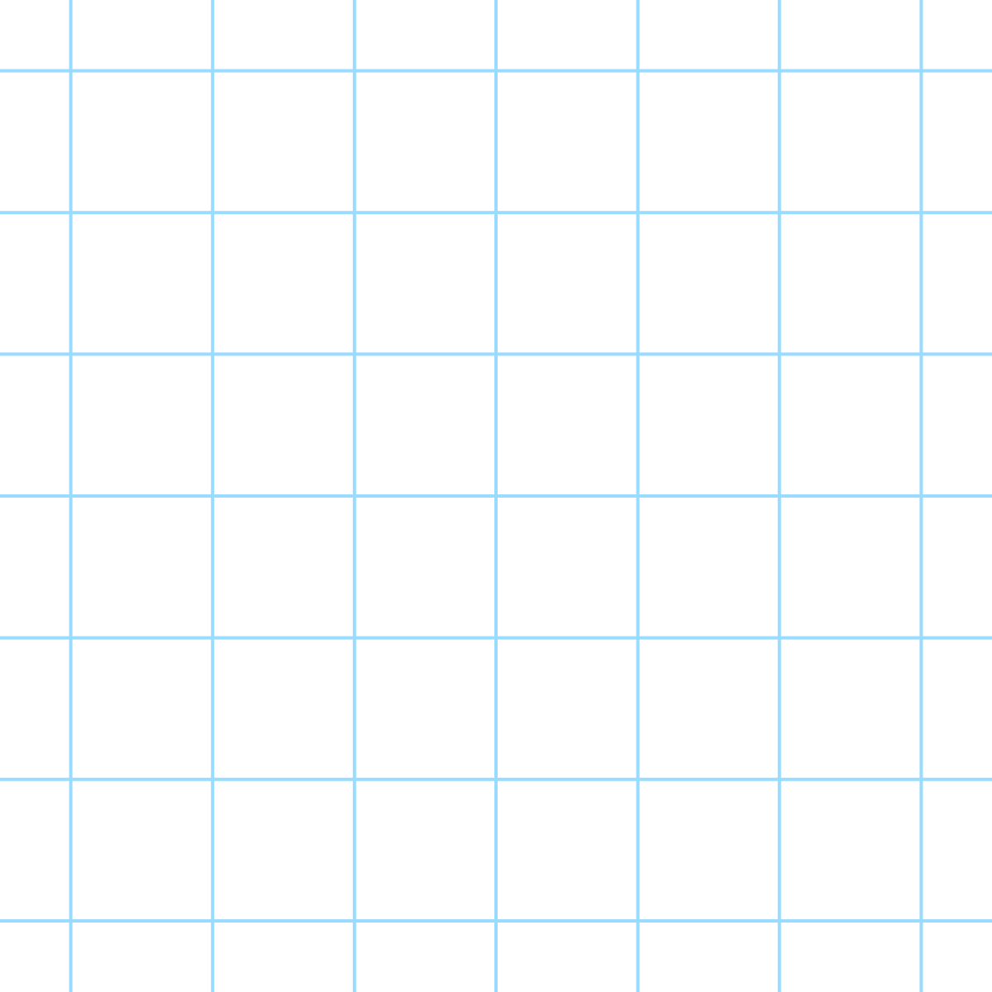

HƯỚNG DẪN VỀ NHÀ
01
Ôn lại các kiến thức đã học trong bài
02
Hoàn thành các bài tập trong mục 2.2
Chuẩn bị bài cho tiết học tiếp theo
03

Slide 12
)
)
)
)
)
)
)
Thank You
)
Thank You
)
Tài liệu được chia sẻ bởi Website VnTeach.Com
https://www.vnteach.com
)
)
)
)
)
)
)
)
)

